Slide 1
BikeActivity
Balestra Alessandro
Canonero Alberto
Moretto Andrea

Slide 2
L’idea
L’applicazione è stata pensata per l’attività motociclistica e per controllare le proprie statistiche su percorsi medio-brevi.
Il miglior funzionamento è ottenibile posizionando lo smarthphone su un support fisso o in una tasca in cui esso non sia soggetto a movimenti particolari.

Slide 3
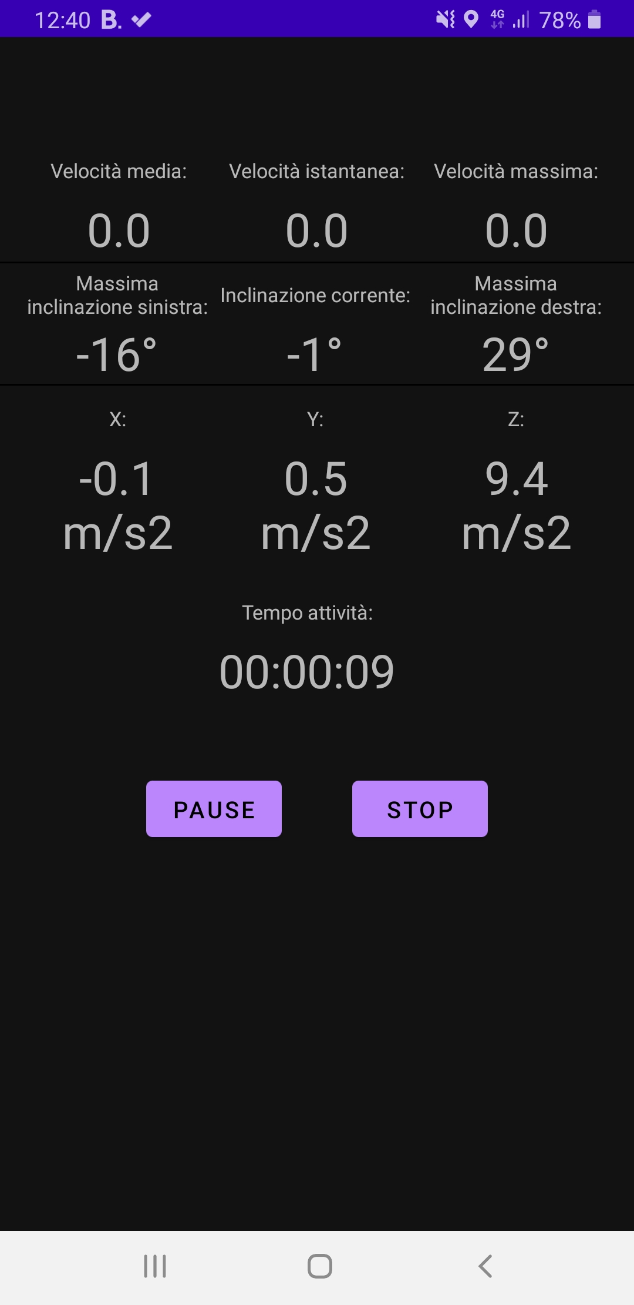
Funzionalità (1)
L’app permette di visualizzare l’angolo di piega della moto, l’accelerazione e la velocità mentre durante la corsa.
È possibile inoltre mettere in pausa l’applicazione senza perdita di dati.

Slide 4
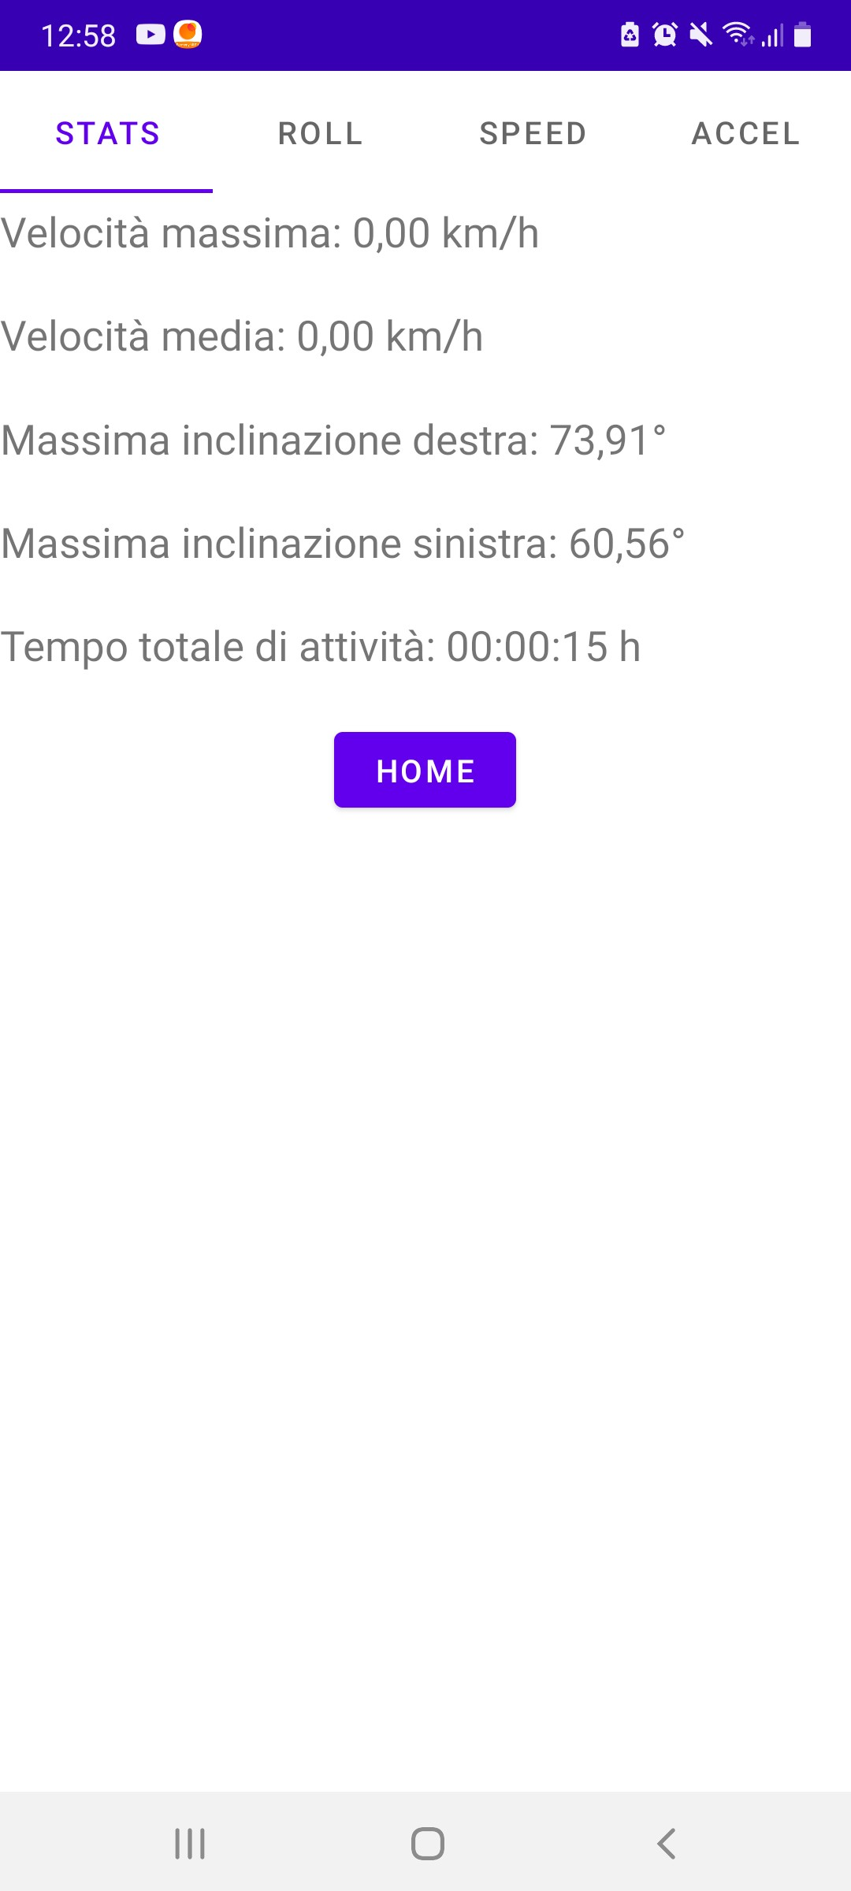
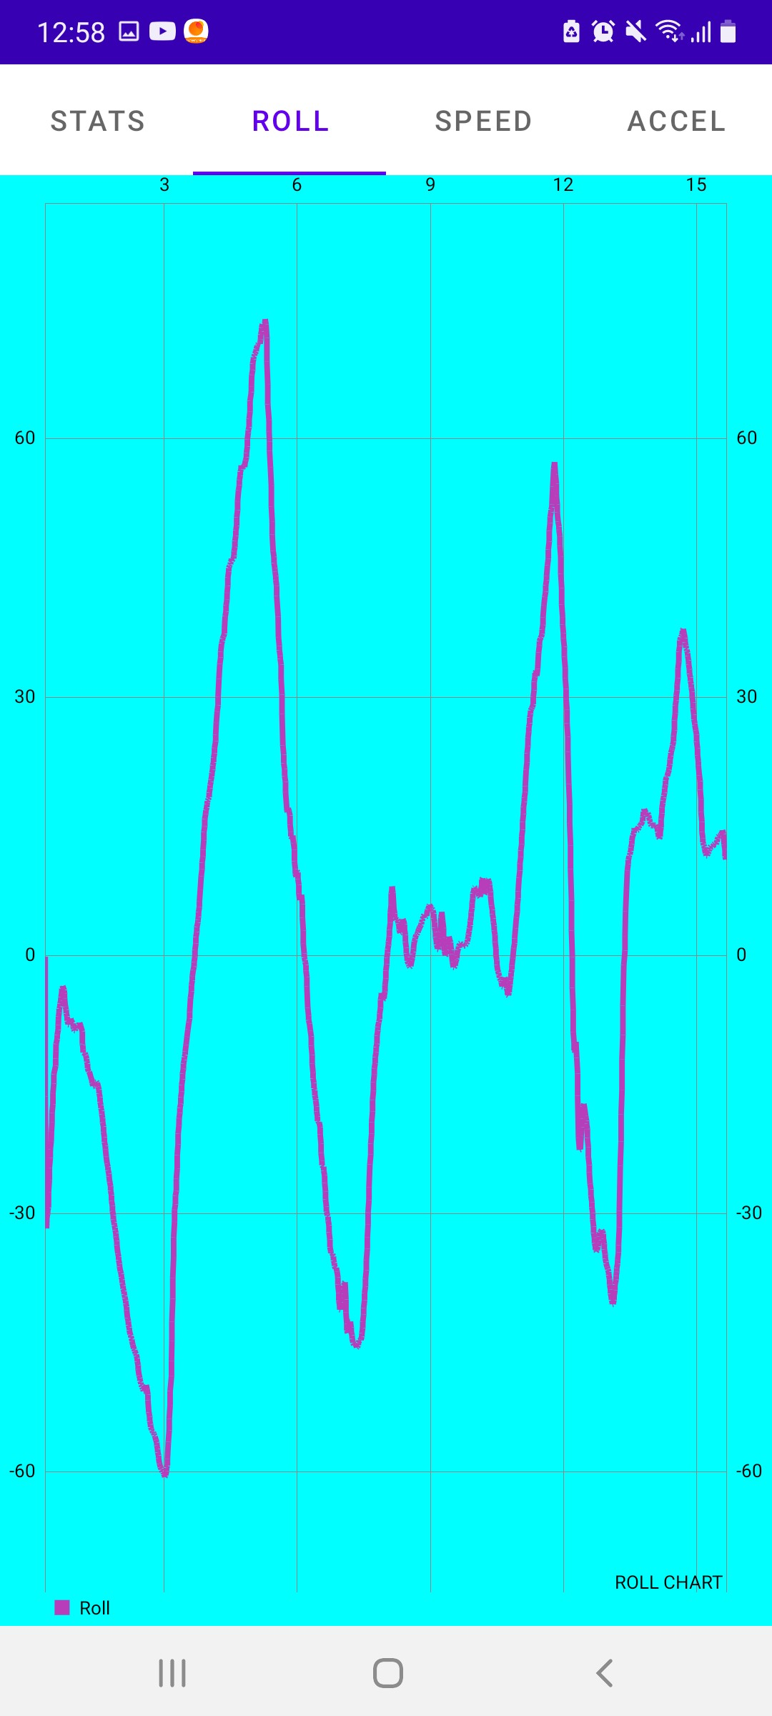
Funzionalità (2)
Al termine dell’attività è possibile visualizzare statistiche e grafici relativi alla sessione.
È inoltre possibile visualizzare in ogni momento i grafici e le statistiche dell’ultima sessione effettuata.

Slide 5
Funzionamento
L’app si appoggia sul sensore accelerometrico e sul giroscopio per il calcolo dell’angolo, combinando i dati attraverso un filtro complementare.
La velocità è calcolata utilizzando la posizione GPS
I dati vengono salvati in un database SQLite.

Slide 6
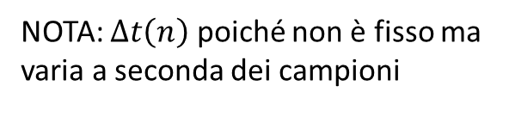

Angolo di piega con il giroscopio
Il giroscopio fornisce i dati dell’accelerazione angolare relativi ai tre assi. Otteniamo l’angolo di piega integrando i valori relativi all’asse di rotazione:$θ(t)=\int{ωdt}$
A livello pratico questo equivale a sommare il valore del giroscopio moltiplicando ogni valore per la differenza di tempo rispetto al valore precedente:$θ\left(n\right)=θ\left(n−1\right)+ω\left(n\right)∗∆t(n)$
A causa della natura del giroscopio, tuttavia, il calcolo dell’angolo tende a divergere dalla reale misura, con il passare del tempo, in maniera troppo evidente.
NOTA: $∆t\left(n\right)$ poiché non è fisso ma varia a seconda dei campioni

Slide 7
Angolo di piega con l’accelerometro
È possibile calcolare l’angolo di piega anche come arcotangente del valore dell’accelerazione sull’asse perpendicolare all’asse di rotazione fratto l’accelerazione sull’asse z.
La misurazione è tuttavia inaffidabile a causa del rumore introdotto dall’accelerometro e dalla presenza di altre accelerazioni
Z
accZ
accY
ᶿ
Y
g

Slide 8

Il filtro complementare e l’angolo di piega
Utilizziamo il filtro complementare per combinare i valori ottenuti dai due sensori. L’utilizzo dei due sensori permette infatti di ottenere una misurazione accurata dell’angolo, eliminando le criticità introdotte dai due sensori.
Nella pratica sommiamo i due valori ottenuti attraverso i due metodi di calcolo, prediligendo i valori ottenuti dal giroscopio:
$$θ_{final}=0.95∗θ_{gyro}+0.05 ∗θ_{accel}$$
Aggiorniamo i valori ogni volta che uno dei due sensori aggiorna il valore.

